Slide 1

Măsurări Electronice (curs 7)

Slide 2
Subiecte teoretice și practice
Exerciții din toate cursurile (6)
Concepte teoretice
Subiecte teoretice: Osciloscop + Frecvențmetru

Slide 3
Primul curs: Principii ME cc
Concepte teoretice: Legile lui Ohm și Kirchhoff
Exerciții: măsurarea tensiunii și curentului în circuite electrice simple.

Slide 4

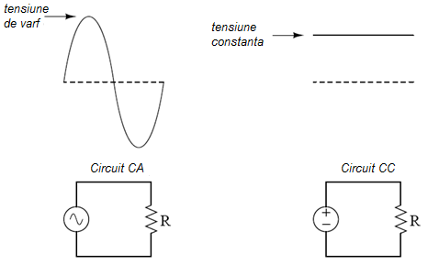
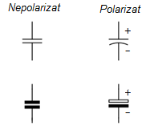

Curs 2: Elemente + ca
Concepte teoretice: Ce este rezistența, capacitatea și inductanța și impedanța. Cum se calculează mărimea efectivă (RMS)?
Exerciții: măsurarea rezistenței, capacității, inductanței și impedanței, valorii RMS în circuite electrice simple.

Slide 5
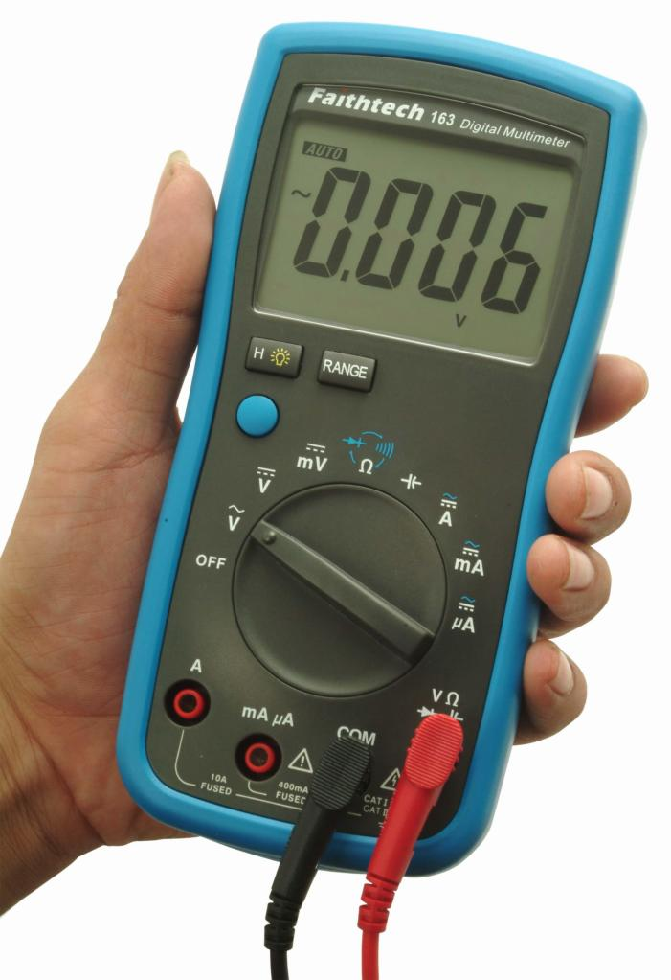
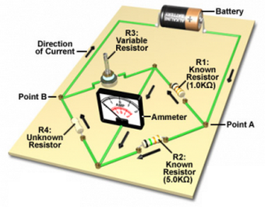
Curs 3: Baze ME + punți cc
Concepte teoretice: mărimi măsurate (f), unități de măsură (multiplii, submultiplii), ERORI, clasa de acuratețe, PERFORMANȚĂ. Cum poate fi echilibrată Puntea Wheatstone. Cum funcționează o punte nechilibrată

Slide 6
Exerciții
Cum se măsoară: frecvența, eroarea, clasa, neliniaritatea, sensibilitatea, rezoluția, intervalul, ... ?
Cum se obține o caracteristică liniară?
Echilibrarea punții Wheatstone + parametrii de performanță
Puntea neechilibrată: tensiunea de ieșire (senzori)

Slide 7
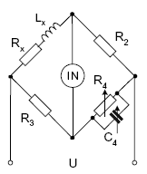
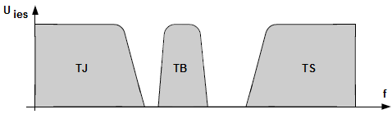
Curs 4: Punți ca + Filtre
Concepte teoretice: Punțile Maxwell-Wien, Hay, Wien serie și paralel. Relații de calcul.
Cum se măsoară frecvența? Cum se filtrează semnalele?
Filtrele de gradul 1. Relații de calcul

Slide 8
Exerciții
Echilibrarea punților ca
Calculul parametrilor unui filtru

Slide 9
Curs 5: Osciloscopul an.
Subiecte teoretice: Schema bloc, Tubul catodic, Sistemul vertical, Sistemul orizontal (CD + BT), Baza de timp (generearea tensiunii rampă), Baza de timp declanșată.

Slide 10
Exerciții
Măsurarea cursei directe și de revenire (BT)

Slide 11
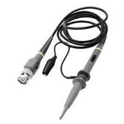
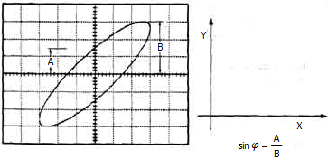
Curs 6: Osciloscopul digital + măsurări cu OSC
Subiecte teoretice: Cele două scheme bloc ale OSC dig., Cum sunt afișate semnalele pe ecran
Concepte teoretice: Măsurarea amplitudinii, frecvenței, defazajului, gradului de modulație (AM)

Slide 12
Exerciții
2 metode de măsurare a amplitudinii
3 metode de măsurare a frecvenței
2 metode de măsurare a defazajului
O metodă de măsurare a gradului de modulație al unui semnal

